Slide 1
Руководство пользователя сервиса “Shtab”
Выполнили:
Нахатакян Артур Романович
Зубов Михаил Геннадьевич

Slide 2
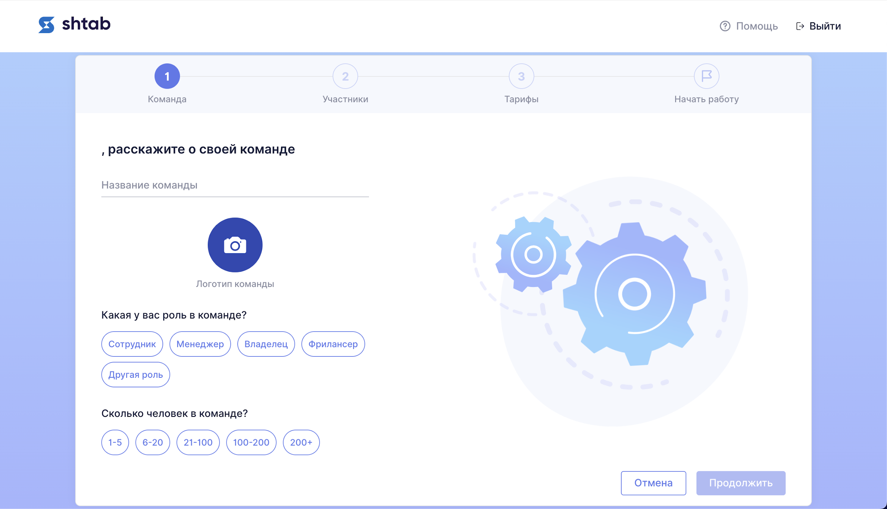
Шаг 1 - Создание команды

Slide 3
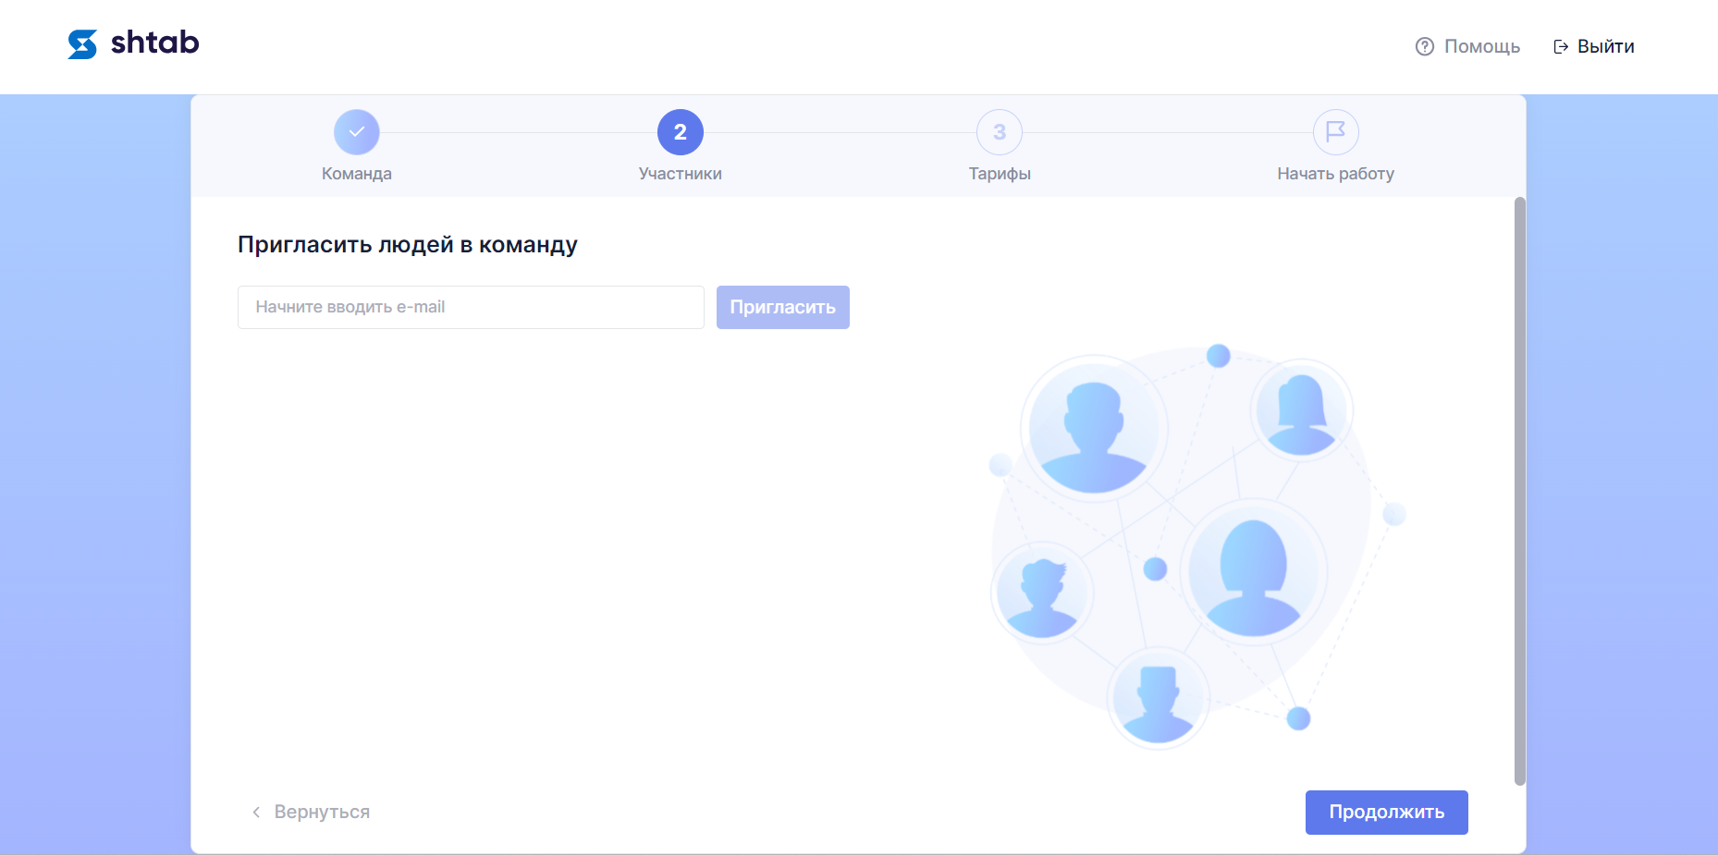
Шаг 1.2 - Добавление участников

Slide 4
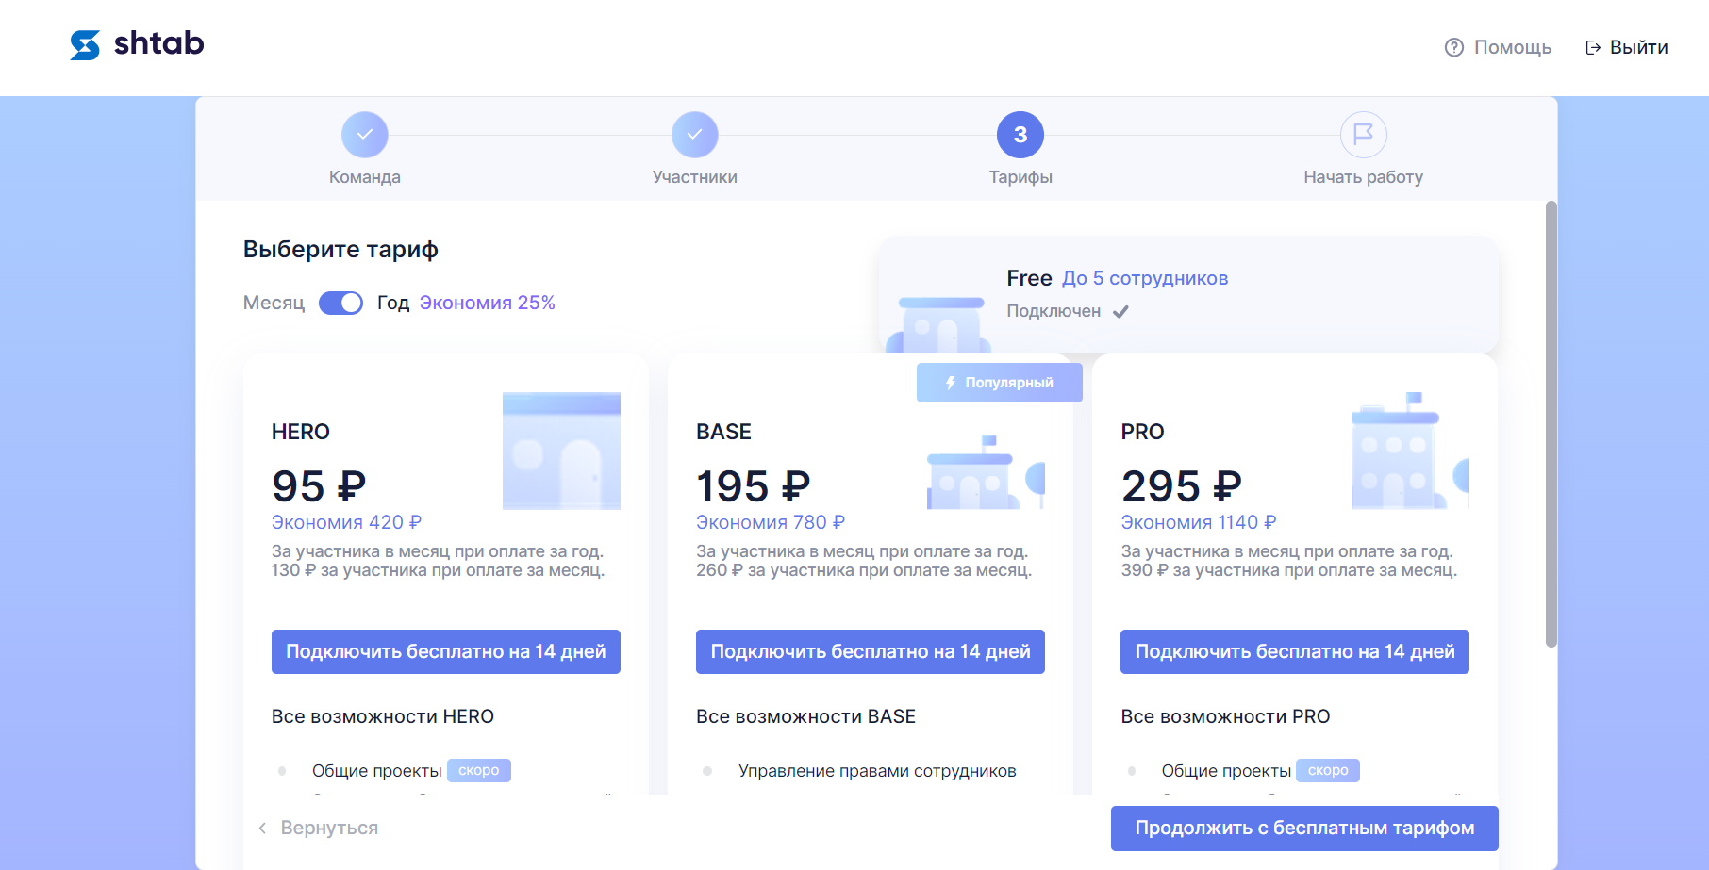
Шаг 1.3 - Выбор тарифа

Slide 5
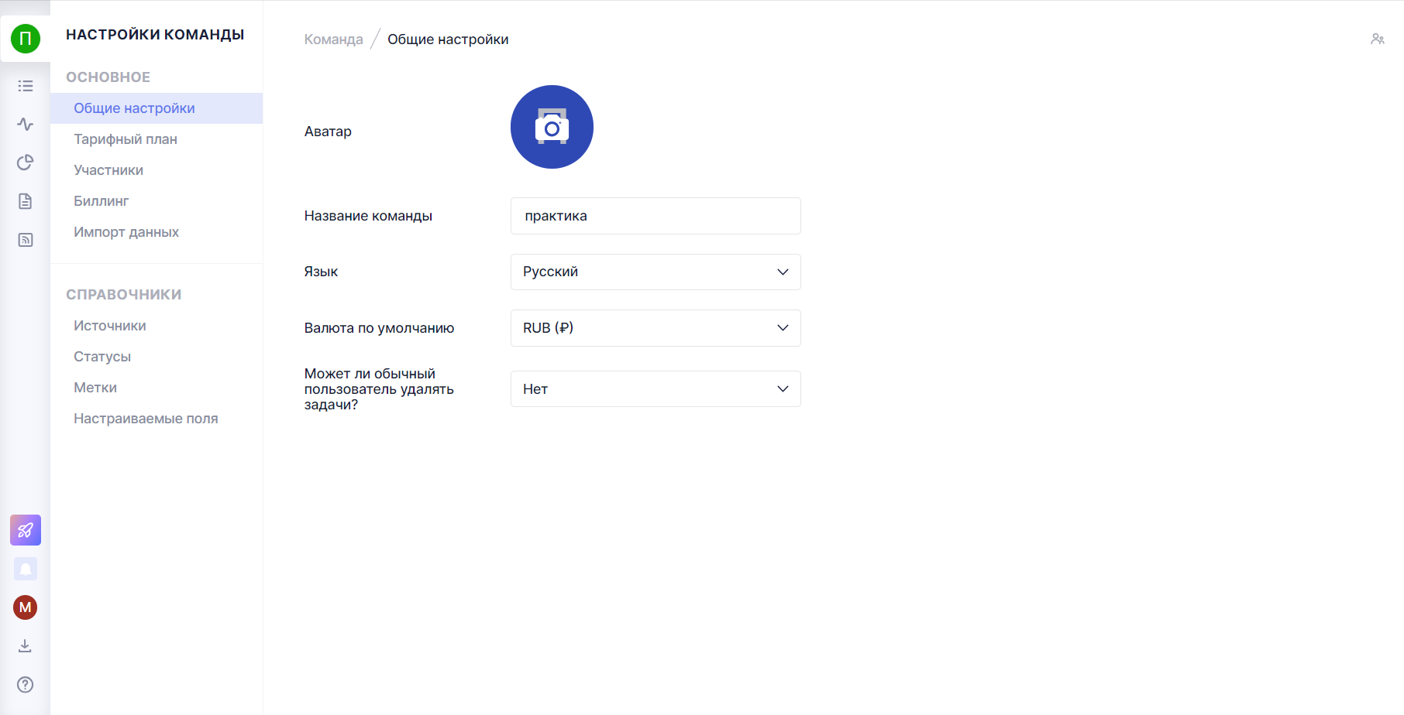
Шаг 2.1 - Настройка команды. Основное
Общие настройки

Slide 6
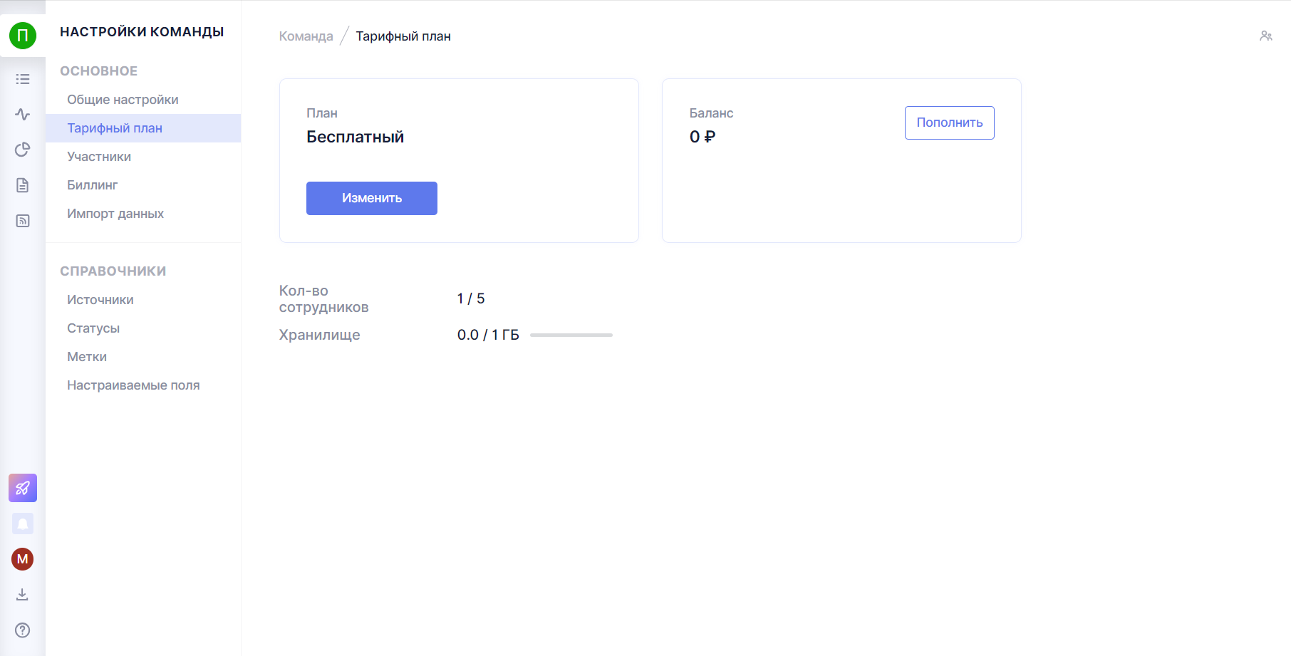
Шаг 2.1 - Настройка команды. Основное
Тарифный план

Slide 7
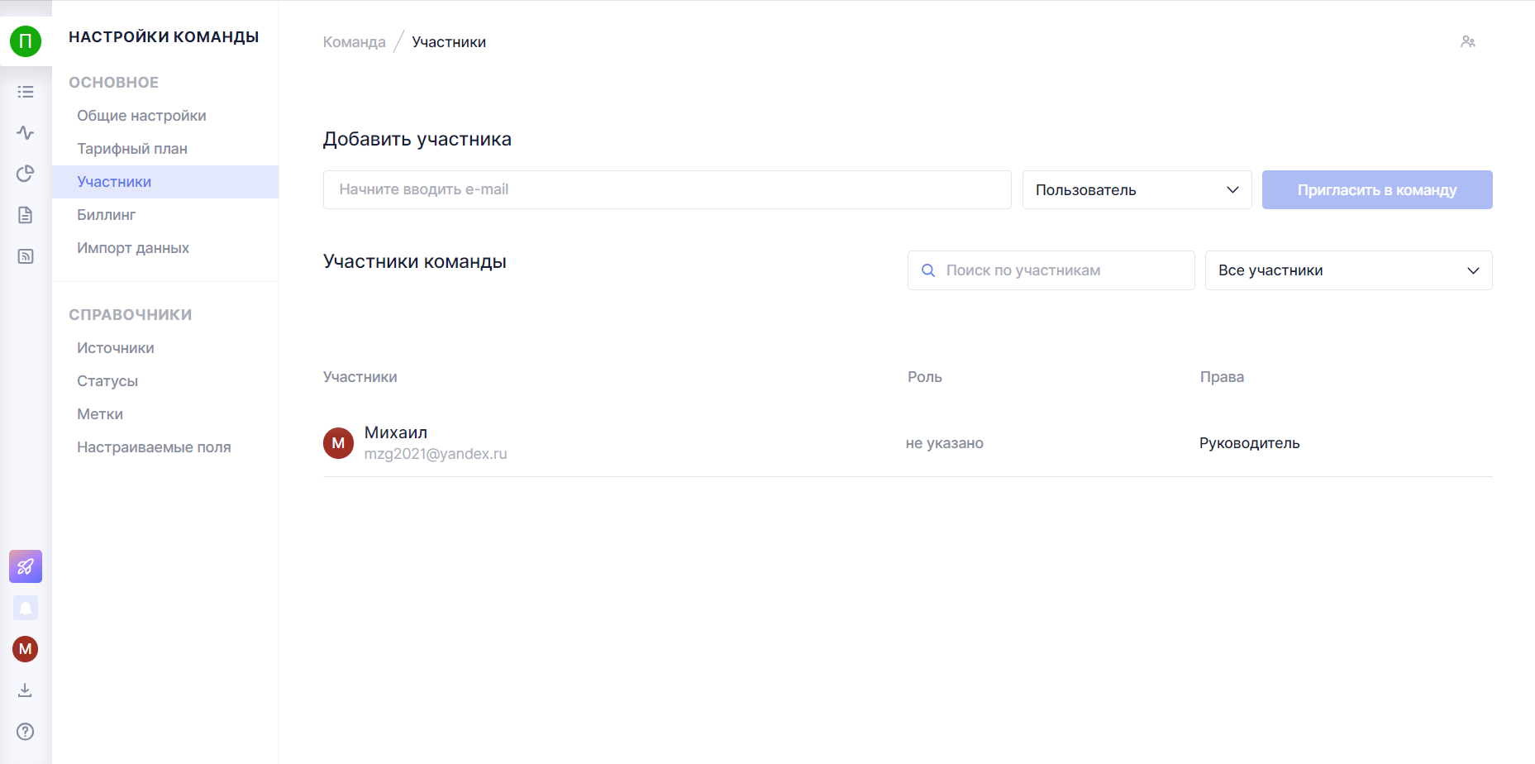
Шаг 2.1 - Настройка команды. Основное
Участники

Slide 8
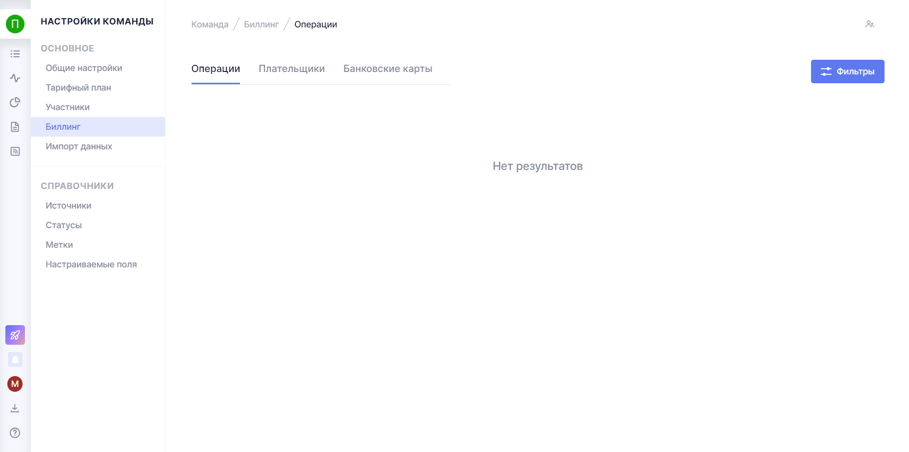
Шаг 2.1 - Настройка команды. Основное
Биллинг

Slide 9
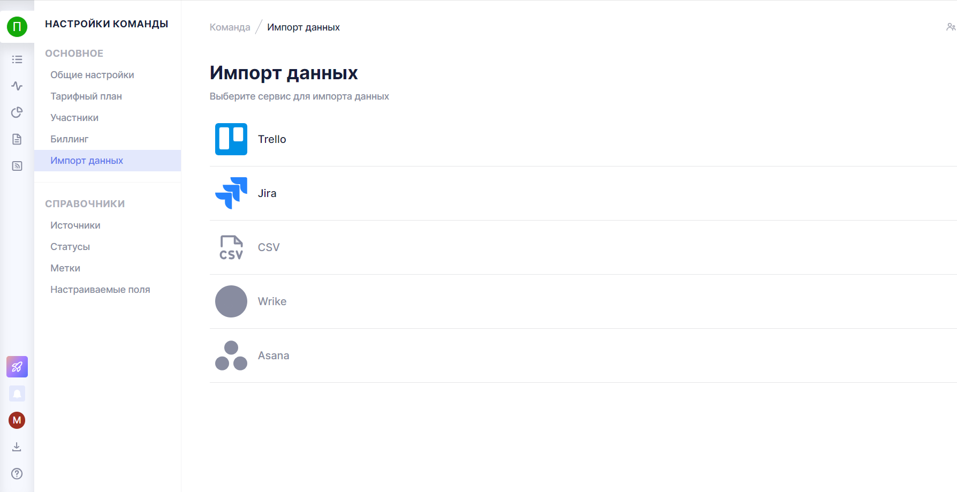
Шаг 2.1 - Настройка команды. Основное
Импорт данных

Slide 10
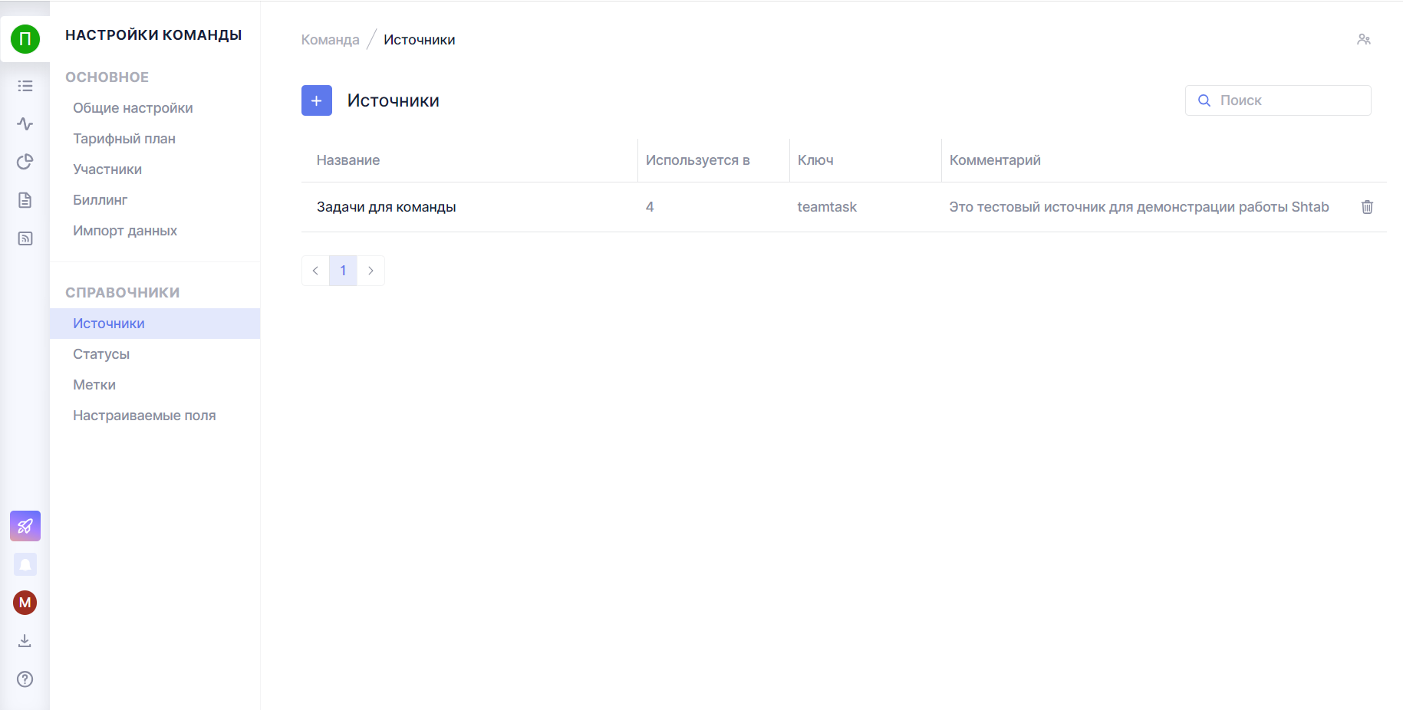
Шаг 2.2 - Настройка команды. Справочники
Источники

Slide 11
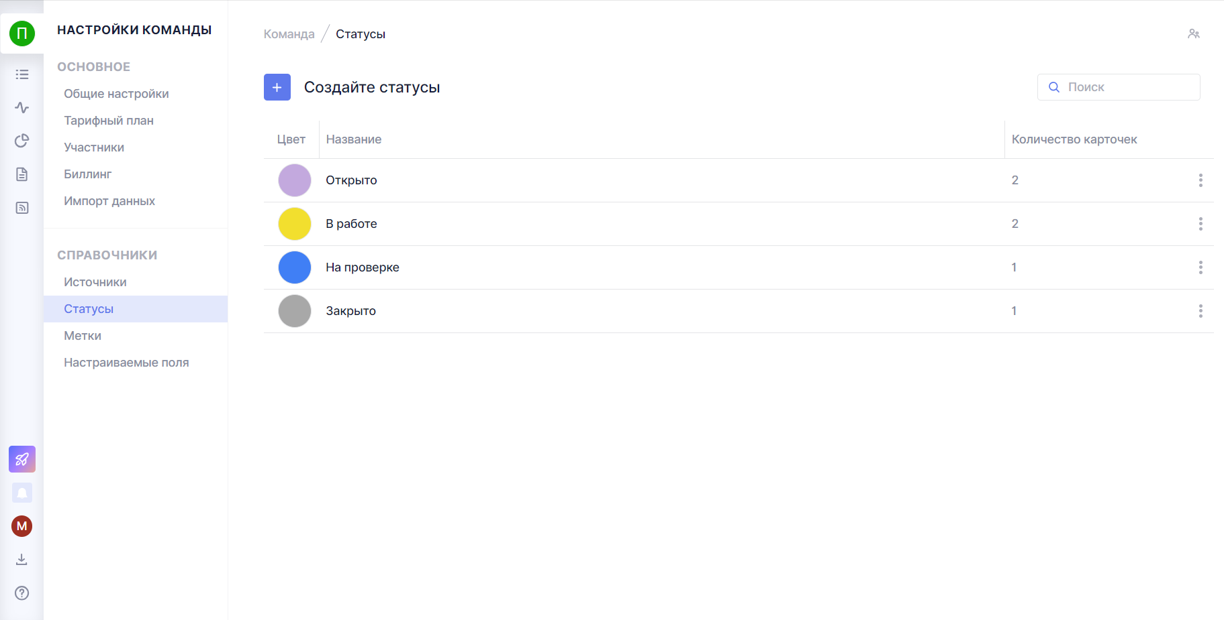
Шаг 2.2 - Настройка команды. Справочники
Статусы

Slide 12
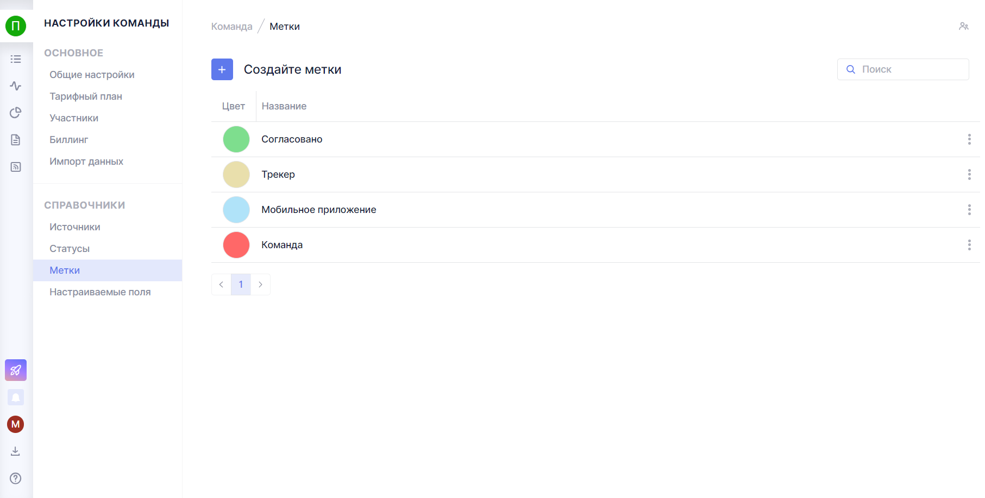
Шаг 2.2 - Настройка команды. Справочники
Метки

Slide 13
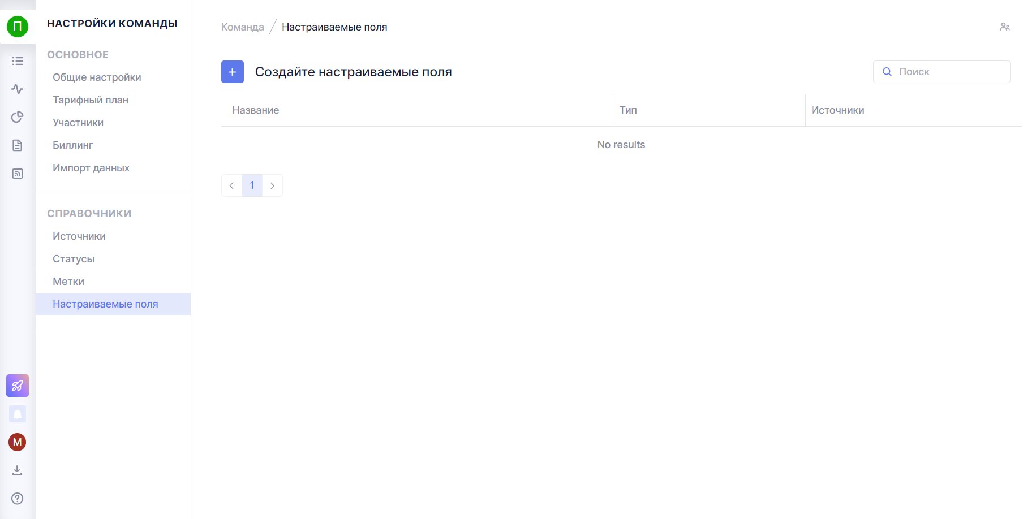
Шаг 2.2 - Настройка команды. Справочники
Настраиваемые поля

Slide 14
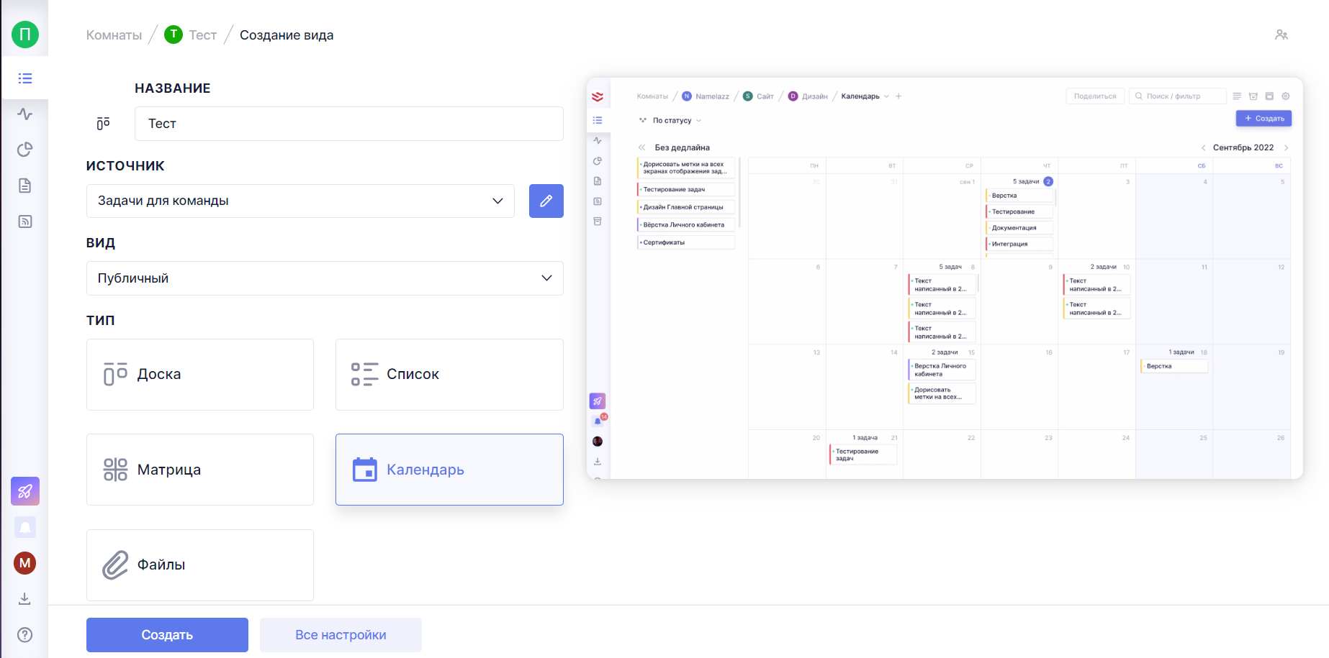
Шаг 3 - Настройка комнаты и ее вида

Slide 15
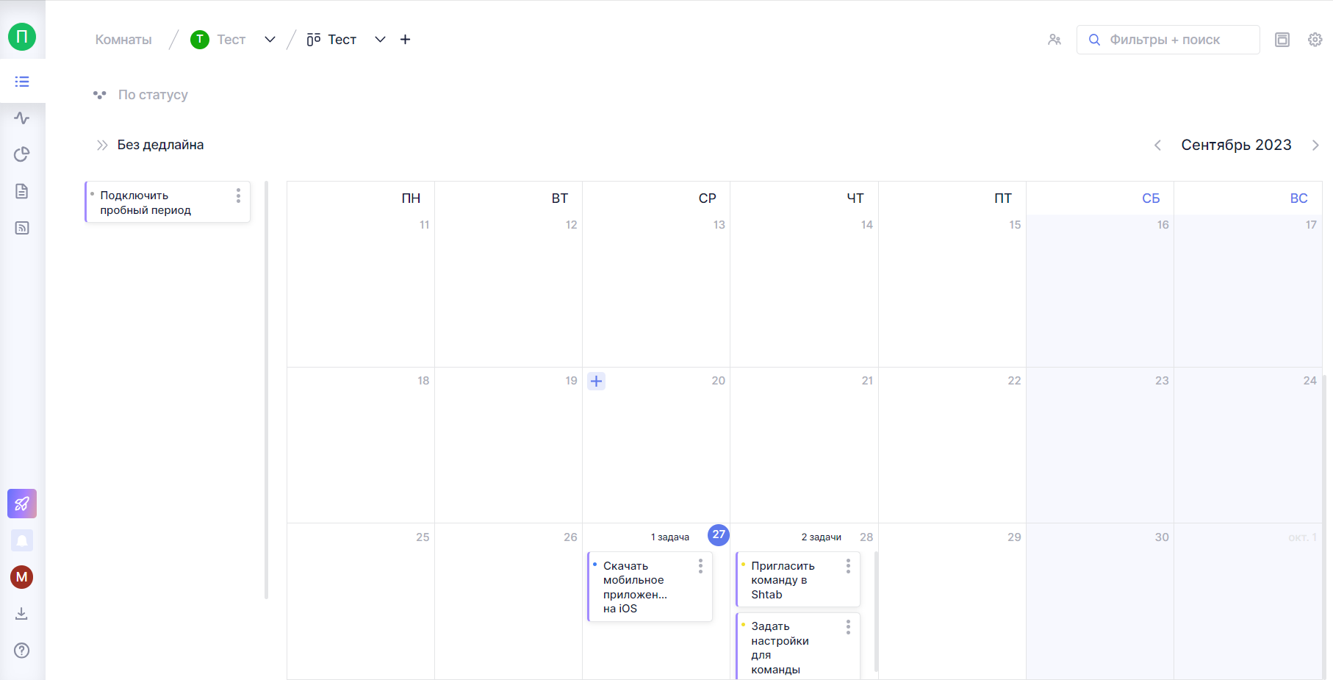

Slide 16
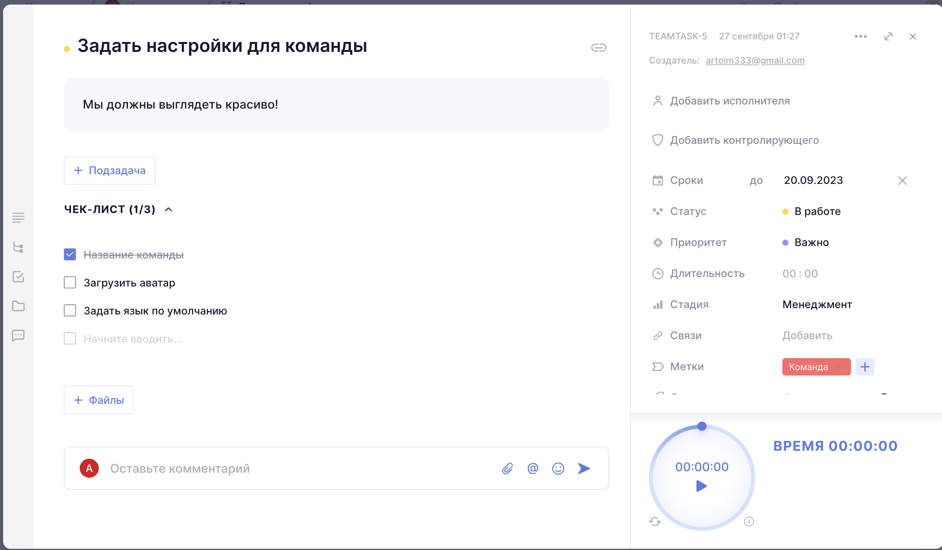
Шаг 4 - Управление заданиями

Slide 17
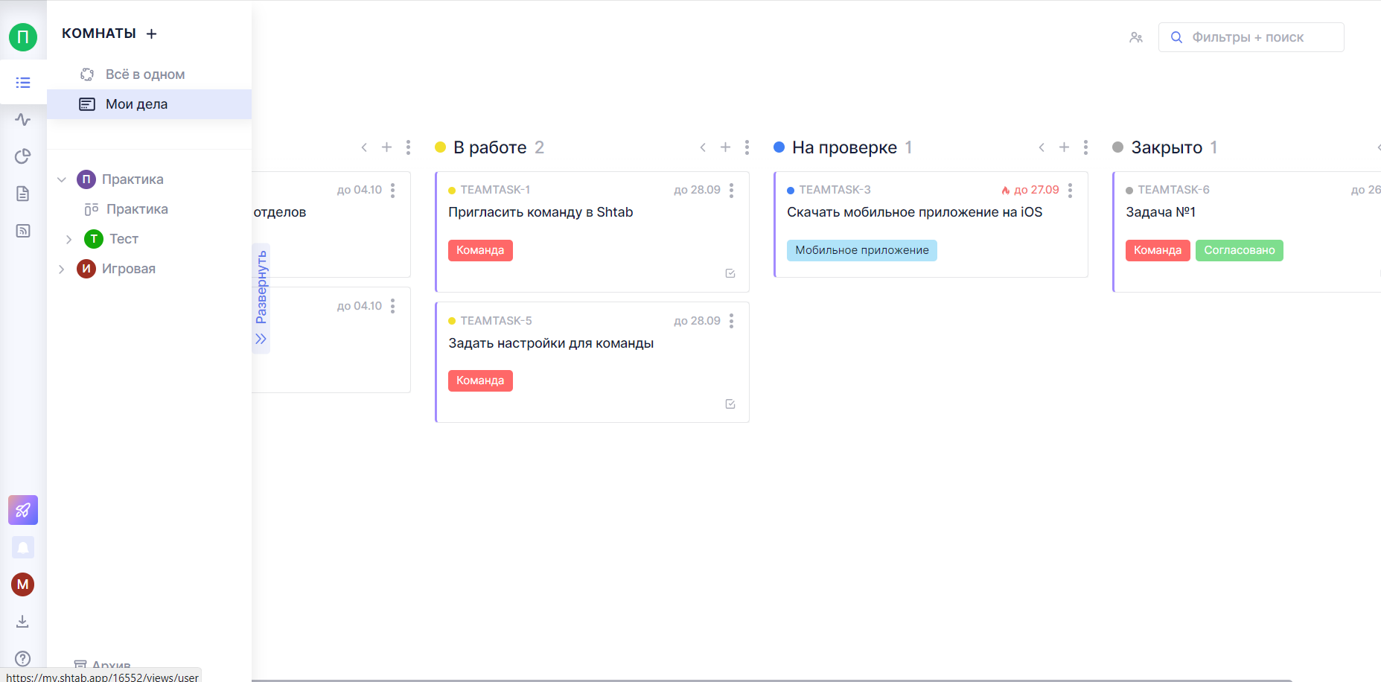
Шаг 5 - Дополнительно
Мои дела

Slide 18
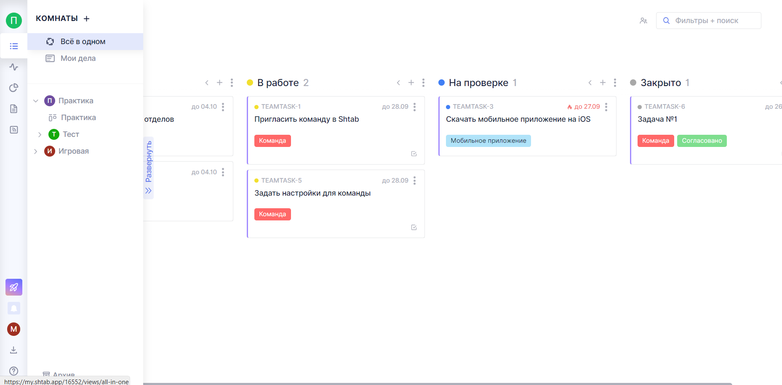
Шаг 5 - Дополнительно
Всё в одном

Slide 19
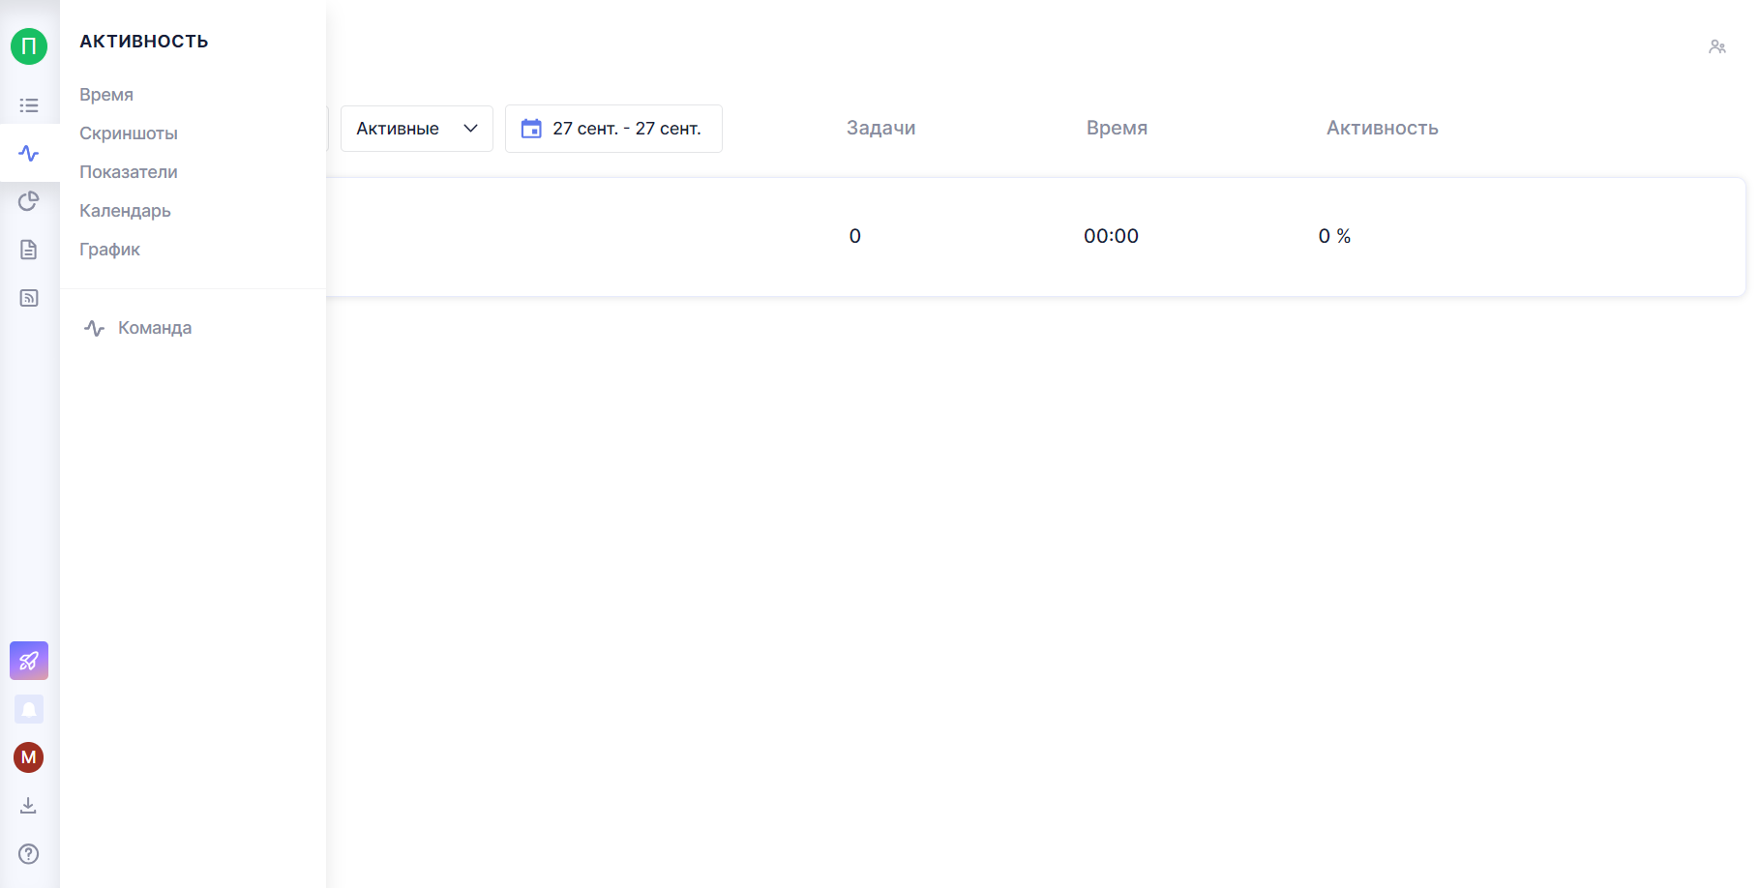
Шаг 5 - Дополнительно
Активность

